Slide 1

Z HUDOBNEJ NÁUKY?

Slide 2
1. Ktoré tvrdenie je správne?
4
A: Basový kľúč voláme f kľúč.
B: Husľový kľúč voláme f kľúč.

Slide 3
2. Staccato je:
5
A: dynamické označenie hry potichu.
B: tempové označenie rýchlej hry.
C: spôsob hry, kedy tóny hráme s najvýraznejším oddelením.

Slide 4

3. Vypočujte si zvukovú ukážku.
5
A:
B:
C:
D:

Slide 5
3. Počuli ste zvukovú ukážku. Aké metrum bolo v piesni použité?
5
A: dvojdobé
B: trojdobé
C: štvordobé
D: päťdobé

Slide 6
4. Ktoré tvrdenie je správne?
4
A: Staccato označujeme bodkou pri note
B: Staccato označujeme bodkou pod notou.

Slide 7
5. Legato znamená viazane.
4
A: Pravda
B: Lož

Slide 8
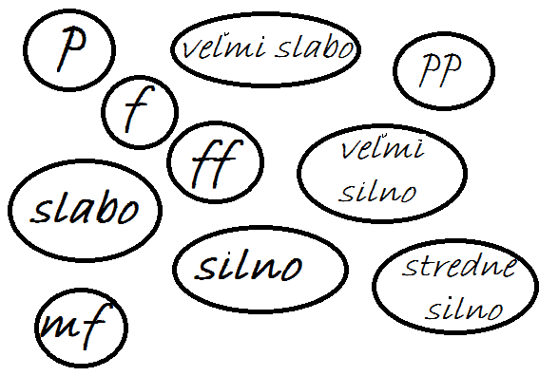
6. Priraď k písmenkám čísla. Čo k čomu patrí?
20
A:
1: stredne silno
B:
2: veľmi slabo
C:
3: veľmi silno

Slide 9
6. Priraď k písmenkám čísla. Čo k čomu patrí?
20
A 2
B 1
C 3

Slide 10
7. Poltón je:
5
A: Najmenšia vzdialenosť medzi tónmi.
B: Tón, ktorý hráme o polovicu kratšie.
C: tón, ktorý je falošný.

Slide 11

8. Na obrázku je?
5
A: celá pomlčka
B: polová pomlčka
C: štvrťová pomlčka
D: osminová pomlčka.

Slide 12
9. Ktoré tvrdenie je správne?
4
A: Allegreto znamená postupne spomaľovať.
B: Allegreto znamená mierne rýchlo.

Slide 13
10. Priraď k písmenkám čísla. Čo k čomu patrí?
20
A:
#
1: odrážka
B: b
2: be znamienko
C: ♮
3: krížik

Slide 14
10. Priraď k písmenkám čísla. Čo k čomu patrí?
20
A 3
B 2
C 1

Slide 15
11. Ktoré tvrdenie je pravdivé? (Viac ako jedna odpoveď je správna).
Molové stupnice
5
A: znejú smutne.
B: základná stupnicaje a mol.
C: Píšeme ich veľkými písmenami.
D: poznáme s krížikmi a be znamienkami.

Slide 16
12. Ktoré tvrdenie je správne?
4
A: b1 a hes 1 sú tá istá nota.
B: b1 a hes1 nie sú rovnaké noty.

Slide 17
13. Krížik má príponu:
5
A: nemá príponu.
B: - is.
C: - es,

Slide 18
14. Trojzvuk je znenie tónov
5
A: 1, 2, 3 tónu stupnice
B: 2, 4, 6 tónu stupnice
C: 1, 5, 8 tónu stupnice
D: 1, 3, 5 tónu stupnice

Slide 19
15. Prvý krížik sa volá cis.
4
A: Pravda
B: Lož

Slide 20
16: Zoraďte strunové sláčikové nástroje od najväčšieho po najmenší
20
A husle
B kontrabas
C violončelo

Slide 21
16. Zoraďte strunové sláčikové nástroje od najväčšieho po najmenší:
20
B kontrabas
C violončelo
A husle

Slide 22
17: Ak je odpoveď: „šestnástinová nota“, otázka znie:
4
A: Nota s jednou vlajkou je...
B: Nota s dvoma vlajkami je...

Slide 23
18: Oblúčik, ktorý spája noty ROVNAKEJ výšky je:
5
A: leporelo
B: lízanka
C: ligatúra
D: legato

Slide 24
19: V 3/8 takte počítam osminovú notu na:
5
A: jednu dobu
B: tri doby.
C: osem dôb.

Slide 25
20. Zoraďte stupnice od najmenšieho počtu krížikov po najväčší počet krížikov
20
A: C dur
B: G dur
C: D dur

Slide 26
20. Zoraďte stupnice od najmenšieho počtu krížikov po najväčší počet krížikov?
20
A: C dur
B: G dur
C: D dur

Slide 27
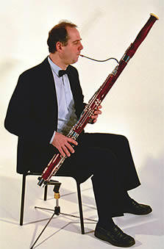
21. Na obrázku je?
5
A: fafala
B: fúrik
C: fagot
D: fujara

Slide 28
22. Flauta je drevený dychový nástroj.
4
A: Pravda
B: Lož

Slide 29
23. Stupnica, ktorá má jedno be znamienko je: (Viac ako jedna odpoveď je správna)
5
A: a mol
B: B dur
C: d mol
D: F dur

Slide 30
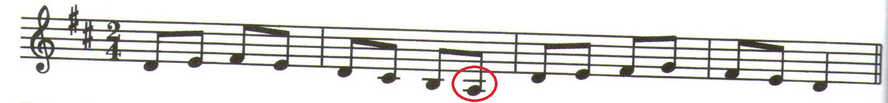
24. Zakrúžkovaná nota na obrázku sa volá:
5
A: veľké A
B: malé h
C: veľké H
D: malé a

Slide 31
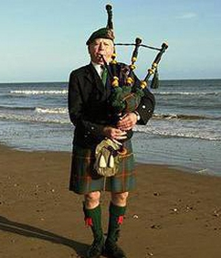
25. Na obrázku sú:
20
A: lejdy
B: gajdy
C: ukulele

